Slide 1
令和7年度 文部科学省委託事業 いじめ対策・不登校支援推進事業
いじめ・不登校等の未然防止等に向けた魅力ある学校づくりに関する調査研究
「心理分野に強みや専門性を有する教師の育成のための教職員向け研修プログラム」
第11章
個人と環境のアセスメント
筑波大学･教授
奈良教育大学･教授
飯田 順子
粕谷 貴志
※所属は2026年3月時点のものです

Slide 2
児童生徒のかかわりを通した発達支持的な指導援助のために
生徒指導において発達を支えるとは、児童生徒の心理面（自信・自己肯定感等）の発達のみならず、学習面（興味・関心・学習意欲等）、社会面（人間関係・集団適応等）、進路面（進路意識・将来展望等）、健康面（生活習慣・メンタルヘルス等）の発達を含む包括的なものです。
生徒指導の実践上の視点
１．自己存在感の感受
２．共感的な人間関係の育成
３．自己決定の場の提供
４．安全・安心な風土の醸成
「生徒指導提要」（2022年改訂）
環境としての学級・学校の集団が、児童生徒同士のかかわりを通した成長・発達を促す状態にあることが、発達支持的生徒指導が機能するための基盤となる。
Notes:
環境（学級・学校）のアセスメントを行う目的は、環境を通して児童生徒の成長・発達を促す適切な支援のためである。
生徒指導提要において、近年の児童生徒の現状と課題を踏まえ発達支持的生徒指導の重要性が指摘され、心理面、社会面、学習面、進路面、健康面についての発達を支える必要があることが示された。
環境としての学級・学校の集団が、児童生徒同士のかかわりの中での成長・発達を促す状態にあることは、全ての児童生徒への発達支持的生徒指導が機能するための基盤となる。そのため、発達を支持する心理教育的援助サービスのためには、児童生徒の個のアセスメントとともに、環境としての学級・学校の集団の状態のアセスメントを行うことが大切である。

Slide 3
生徒指導上の諸課題の未然防止のために
＜心理面＞
＜社会面＞
価値がない自分
ルールやマナーを学習していない
他者不信
同年代との率直な関係を築けない
引っ込み思案、傷つきやすい
不安が強く自信がない
感情のコントロールが難しい
自己評価が低い
学習意欲が低い
人間関係がつくれない、孤立
登校しぶり、不登校
いじめ被害、加害、攻撃性
自傷行為、「消えたい」「死にたい」
＜身体・健康面＞
SNS、ネット、ゲーム依存
警戒や緊張が強い
注意集中、我慢することが難しい
スイッチが入ったように暴力的になる
固まる。ボーッとしてうつろな状態になる
理解
指導援助・コミュニケーション
Notes:
不登校やいじめなどの生徒指導の上諸課題は、児童生徒の個人内要因として心理面や社会面、脳・神経系の発達の課題などが複合して生起してくる。これらの諸課題を理解するためには、心理面、社会面、身体・健康面の発達という視点から見ることが求められる。
どう理解するかが、課題を抱える児童生徒に対しておこなう指導援助やコミュニケーションなどの対応を規定することになる。たとえば、リストカットなどの自傷行為を「甘えている」「気を引こうとしている」ための行動と理解するか、「低い自己評価」「価値のない自分」といった心理面の発達の課題を抱え自分の存在を確認するための行動と理解するかで、指導援助やコミュニケーションは大きく異なる。

Slide 4
課題を抱える児童生徒への修復的な発達援助のために
学習意欲が低い
問題は環境要因と個人内要因が複合して起きる
環境の中で社会面・心理面、身体・健康面の発達の課題が顕在化する
個人の発達の課題が大きいほど環境要因の影響を受けやすい
人間関係が苦手、疲れる、孤立
登校しぶり、不登校
いじめ被害・加害、攻撃性
自傷行為、「消えたい」「死にたい」
SNS、ネット、ゲーム依存
社会
ソーシャルサポート・
組織・経済・文化
理解が難しい問題行動
＜環境要因＞
学校・学級づくり
心理
認知・感情・
信念・ストレス
＜個人内要因＞
修復的・発達支持的な指導援助
生物
身体・健康
脳・神経・
遺伝・細胞
心理
認知・感情・信念・ストレス・ソーシャルスキル
社会
ソーシャルサポート・
組織・経済・文化
BPSモデル
（Bio-Psycho-Social）
生物
身体・健康
脳・神経・
遺伝・細胞
Engel G. L.(1980)
児童生徒同士のかかわりを通した修復的な発達援助の視点が求められる
Notes:
問題は環境要因と個人内要因が複合して起きるため、中長期的には、児童生徒の個人内要因としての心理面、社会面、身体・健康面の発達支持的支援や修復的な発達援助が必要である。短期的には環境（学級・学校）を個の脆弱性が問題として顕在化しないように安全・安心な風土に保つこと、周りからの支援が得られる関係性や援助要請がしやすい環境にしておくことが重要である。
環境としての学級・学校において発達が促される良好な児童生徒同士の関わりがあることは、全ての児童生徒に対する発達支持的生徒指導だけでなく、生育環境において心理面、社会面、身体・健康面などの発達の課題を抱えている児童生徒への修復的な心理教育的援助サービスの機能を果たすことになる。

Slide 5
環境としての学級・学校の集団育成のために
《学級集団のモデル図》
心理面、社会面、身体・健康面の発達レベルが良好でない児童生徒の割合が多いと学級集団を良好に育てることが難しくなる。
心理面：
自分に自信がない、低い自己肯定感
社会面：
人間関係で悩む、人間関係の形成が難しい
身体・健康面（脳・神経系）：
キレる、情動や行動のコントロールが難しい
心理面、社会面、身体・健康面の発達レベル
●：特に良好 ○：良好 □：良好でない ■：特に良好でない
粕谷貴志（2025）学校・学級の荒れ『学校心理学事典』日本学校心理学会編 丸善出版
学級の児童生徒の「個」のアセスメントとともに、「集団」の状態と課題についてのアセスメントをすることが求められる。
Notes:
近年の児童生徒の現状と課題を踏まえると、環境としての学級・学校の集団の状態は良好な場合ばかりではない。いわゆる「学級崩壊」や授業が成立しない集団の状態に至る可能性がある。
この図は、集団の状態を模式的に表したものである。●、◯、□、■は、心理面、社会面、身体・健康面の発達レベルを表している（●：特に良好 ○：良好 □：良好でない ■：特に良好でない）。
左の図のように、●、◯の児童生徒の割合が多い集団では、●がリーダーになり、◯がフォロアーとして協力して、集団としてまとまることが容易である。その場合、■の児童生徒も、●、◯の児童生徒の良好な関係の中で、居場所をもち、承認されることにより、心理面や社会面、身体・健康面などの発達を促されるため落ち着いて意欲的な学校生活を送りやすくなる。
しかし、右の図のように□、■の児童生徒の割合が多い集団では、心理面、社会面、身体・健康面の発達に課題があるため□、■は、集団の中で良好な関わりをもつことが難しい。そのため、些細なことからトラブルになることが多い。●のようなリーダー性のある児童生徒が存在するけれどフォロアーとなる◯の児童生徒が少ないため集団全体からの支持を得にくくリーダーシップを発揮することは難しい。そのような状況のなかで、■、□への個別の指導援助が必要なため教師はそこに多くの時間とエネルギーを注がなければならなくなり、集団を育成する取り組みに時間を割くことができなくなる。■、□の児童生徒に発達の課題に応じた個別対応をしつつ、●、◯を含めた集団全体に規律を育成し、児童生徒同士の関係性を育てていくことができなければ、学級集団の崩れにつながる。
学級集団として見たときに、心理面や社会面、身体・健康面の課題をもつ児童生徒の割合が多い場合には、学級集団の崩れを防ぐために児童生徒の「個」と「集団」の状態と課題のアセスメントにもとづいた対応が求められる。

Slide 6
アンケートツールのデータを活用するために
【特徴】
一斉に実施でき、多様な視点からアセスメントのための資料を得ることができる
観察法、面接法では得られにくい情報を得ることができる
教職員が児童生徒の課題を共通理解するための資料となる
【活用する際の留意点】
回答した個々の児童生徒の日常の姿（観察法、面接法）の情報と統合する
下位尺度結果だけでなく、尺度を構成する質問項目の反応にも注目する
認知の偏りの影響はないか、質問項目に正直に回答しているかなど、アンケートへの回答であることの限界を踏まえる
個のアセスメントと集団の状態と課題のアセスメントの両方の視点をもつ
アンケートツールの特徴（メリット・デメリット）と限界を踏まえ、できるだけ多くの教職員の参加でアセスメントをおこなうことによって共通理解を形成し、連携、協働による支援や実践につなげる
Notes:
近年の児童生徒の現状と課題を踏まえると、いわゆる「学級崩壊」や授業不成立の問題を未然に防ぎ、全ての児童生徒が成長・発達が可能な集団づくりのために、児童生徒の個と集団の状態と課題についてのアセスメントをすることが求められている。
アセスメント対象の児童生徒に関わる複数の 教師でアセスメントを行い、目の前の児童生徒の課題を教職員でお互いに理解し合い、その解決に向けて教職員集団として協働しながら取り組むことは必須の状況となっている。アセスメントツールは、そこに児童生徒の課題の共通理解のための資料を提供し、理解のための視点や枠組み（フレームワーク）を持ち込む役割を果たす。アセスメントの場の設定など多くの時間的コストをかけることになるが、複数の教職員の協働による支援や連携による実践につなげるために、アセスメントツールを有効に活用したい。
アンケートをアセスメントツールとして用いる方法は、一度に多くの児童生徒に実施でき、多様な視点からの資料を一斉に得ることができるため、環境（学級・学校）の集団の状態を把握するための情報を得やすい。個々の児童生徒の情報を必要な視点をもって見ることができれば、捉えにくい集団の状態を多角的に理解することが可能になる。また、いじめの早期発見のための主観的な被害感や児童生徒の否定的な自己概念などの課題について、観察法、面接法だけでは得られにくい情報を得られる利点がある。
ただし、アンケートを用いたアセスメントツールは、児童生徒や学級集団の真の姿を示してくれるものではない。なぜなら、アンケートでは学校生活等に関する児童生徒の認知を問うため、認知が偏っている場合には影響を受けやすく、自己評価の低い児童生徒の場合は、友人との関係や集団内での承認感などを問う項目に低く回答することがある。また、当然、アンケートの項目への回答を適当にすませたり、本心を覚られないようにするために逆の回答をすることなどが起こりうる。そのようなアンケートを用いたアセスメントツールの限界を踏まえ、それを児童生徒の自己認知の歪みや不満、反抗心の表れとして理解のための情報として活用し、それらの要因を考慮して、できるだけ真の姿に近い理解をしていく力量が求められる。

Slide 7
数値データの特徴を理解した活用
 | 氏名 | 1 | 2 | 3 | 4 | 5 | 6 | 合計
 |  | クラスの人からネットでいやなことをされることがある | 失敗したときクラスの人からからかわれることがある | クラスの人から耐えられない悪ふざけをされることがある | 学校に行きたくないと思うことがある | グループに入れずに残ってしまうことがある | クラスの人は発表する時ひやかさずにしっかり聞いてくれる
1 |  | 1 | 2 | 1 | 1 | 2 | 1 | 8
2 |  | 1 | 2 | 4 | 1 | 1 | 1 | 10
3 |  | 1 | 1 | 1 | 2 | 2 | 1 | 8
4 |  | 1 | 1 | 1 | 4 | 1 | 1 | 9
5 |  | 4 | 4 | 4 | 3 | 4 | 3 | 22
6 |  | 1 | 2 | 2 | 2 | 2 | 2 | 11
4： とてもあてはまる 3： ややあてはまる 2： あまりあてはまらない 1： まったくあてはまらない
Notes:
アンケートを用いたアセスメントツールは複数の項目を使用した下位尺度を用いて集団の理解に必要な概念を測定しているため、結果は各項目の合計や平均を用いて表される。
その場合、児童生徒は一つ一つの質問に回答しているにもかかわらず、それらの反応について知ろうとすることなく全てをまとめた合計やそれぞれの差異をならした平均を見ることになる。
そのため、たとえば「からかわれることがある」「耐えられない悪ふざけをされることがある」などの重要な項目に回答しているにもかかわらず、下位尺度の合計や平均が総じてネガティブな結果でない限り、それに注目することはないということが生じる。アセスメントツールとしてのアンケートに回答した児童生徒にとっては、一つ一つ質問の回答にＳＯＳのサインを出していても、それを見る側が見落とす可能性がある。アセスメントツールの活用においては、合計や平均として示される結果を見るとともに、一つ一つの質問項目に注目して活用してくことが求められる。

Slide 8
アセスメントツールの選択と活用
＜日常の観察・聴き取り＞
＜アンケートツール＞
Q-U、ASSESS、i-check、シグマ検査、
子どものための「学級風土調査」
教育委員会等のアンケート ・・・
個別の理解
友人関係、学習適応、教師との関係、欠席行動、いじめ被害の有無・・・
学級の雰囲気
学級の親しさ
承認感
学級の絆
学級の規律、不和
学級の規範意識
非侵害的関係
被侵害感
ソーシャル・スキル
友人関係
向社会的スキル
自尊感情
自己肯定感
対人ストレス
集団の把握
課題をかかえる児童生徒の割合
規律（ルール）
関係性（リレーション）
リーダーとフォロアーの状況・・・
観察法・面接法・調査法から得られた結果を統合して、総合的に個と集団のアセスメントをおこなう。
Notes:
COCOLOプラン（文部科学省、2023）では学級風土の把握ツールとして、QーU、ASSESS、i-check、シグマ検査、子どものための「学校風土調査」が紹介されている。これらのアセスメントツールは、個別の学校適応状態のアセスメントのための資料を得ることができると同時に集団の状態を把握するための資料を得られることが特徴である。これらのアセスメントツールは、それぞれに学級集団を捉えるさまざまな視点を提供する。
アセスメントの場の設定など多くの時間的コストをかけることになるが、複数の教職員の協働による支援や連携による実践につなげるために、アセスメントツールを有効に活用したい。
活用する際には、これらの特徴とアセスメントの目的との整合性を考えて使うことが大切である。
これらの「アンケートツール」の結果から得られた資料を「日常の観察・聴き取り」から得られた情報と統合することによって、児童生徒の「個」と「集団」の状態と課題についての確かなアセスメントにつなげていくことができることに留意したい。

Slide 9
学級集団を見る枠組み（フレームワーク）
満足型学級
＜意欲的・親和的＞
ルール○
リレーション○
集団であること
ルールやマナー（規律）が共有されていること
リレーション（かかわり）があること
管理型学級
＜従順・活気がない＞
ルール○
リレーション△
荒れ始め学級
ルール
＜バラバラ、勝手な言動＞
ルール△
リレーション△
＜のびのび・けじめがない＞
ルール△
リレーション○
リレーション
なれあい型学級
「Q-U入門」 河村茂雄 図書文化
Notes:
アセスメントツールを活用した集団アセスメントでは、アセスメントツールで得られた結果を資料にしながら、日常の児童生徒の学校生活の様子についての観察法、面接法で得られる情報を統合して、真の姿に迫っていく。アセスメントツールで得られた情報を集団の状態の把握に活用するためには、その集団に関わるできるだけ多くの教職員の観察や面接の情報を出し合いながら、アセスメントツールで得られている結果とすり合わせながら、アセスメントを進めていくことが大切である。
その際、ここに示したような研究から得られている集団の変化のパターンや集団を見る枠組み（フレームワーク）を用いることが有効である。
たとえば、学級を「ルール」と「リレーション」の視点から理解すると、「満足型学級」とされるような良好な集団状態では、「みんなで決めたことには従う」「人が傷つくようなことはしない」などの基本的な「ルール」が共有され、「お互いに知り合っている同士」「感情の交流があり一緒に生活する仲間」といった意識が共有されるような「リレーション」が存在する。
ところが、集団内に、決めたことに従わない、傷つくことをする児童生徒が出てきて「ルール」が低下すると、そのような状態の中では、お互いに知り合うことも感情の交流も失われていき、「リレーション」は低下していくことになる。また、お互いに知り合っている同士であり、一緒に生活する仲間という意識がもてなくなり「リレーション」が低下した状態では、誰かが傷ついたり、困っていても自分には関係ないといった状態が生まれやすく、結果として「ルールは」低下していくことになる。
「ルール」と「リレーション」の両方が低下すると、嫌な思いをしたくないからかかわらない、かかわりが薄いので、誰が困ろうが関係ないといった状態の集団になりやすく、状態としては「荒れ始め学級」とされるようなバラバラで指導が難しい学級となっていく。
このように、日常の観察、面接から得られる集団の状態に関するエピソードを「ルール」と「リレーション」といった研究から得られている枠組み（フレームワーク）と照合することによって、集団の状態をより確かに捉えることになりアセスメントの解像度を上げることができる。

Slide 10
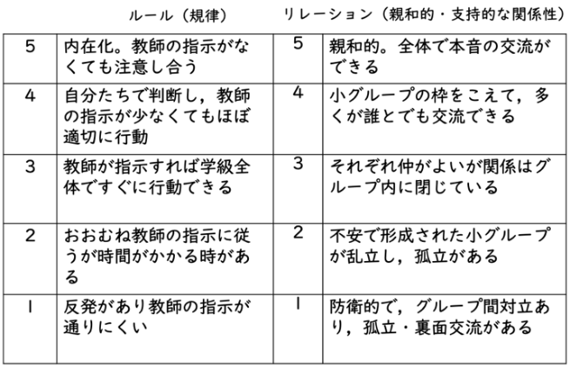
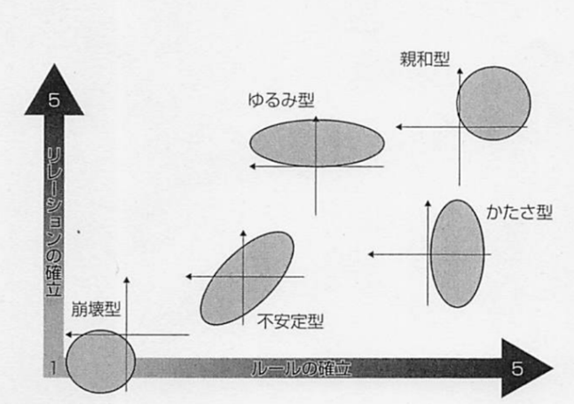
アンケートツール（Q-U）を活用した集団のアセスメント
河村茂雄（2025) 「子どもたちの行動を決める学級の『空気』」図書文化
河村茂雄 「Q-U事例検討会・学級づくりアセスメント・対応策シート」を参考に改編
Notes:
アセスメントツールによっては、測定している要因の組み合わせで、集団状態の把握の視点が得られるものがある。
たとえば、Q-Uでは、下位尺度の「承認」と「被侵害」の組み合わせで得られた座標のプロットの学級の全員の分布の特徴から、「親和型」「ゆるみ型」「かたさ型」「不安定型」「崩壊型」のように集団の状態（学級タイプ）を推測する資料が得られる。学級タイプから学級のルールとリレーションの確立状況が理解できる。
ただし、集団の状態と課題のアセスメントにおいては、アセスメントツールで得られる客観的な資料や判定は、一人ひとり生きてきた環境や背景が異なる児童生徒によって構成された集団であることや、相互作用の中で集団の力動が生まれているという複雑性、個別性、文脈性を考えて解釈することが必要である。ある時点の児童生徒の認知をアンケートで測定した結果だけから集団状態を理解することは困難であるため、アセスメントツールでは、その結果自体が集団状態を示しているわけではないことに留意する必要がある。
結果は集団の状態を推測するための資料であり、アセスメントツールが示す結果だけから集団の状態が正確に把握できることはない。そのため、表に示したルール（規律）とリレーション（関係性）の目安をもとにするなど、日常の観察法、面接法と調査法（アセスメントツール）の結果を統合して、より真の学級の姿に迫っていく必要があることには留意したい。

Slide 11
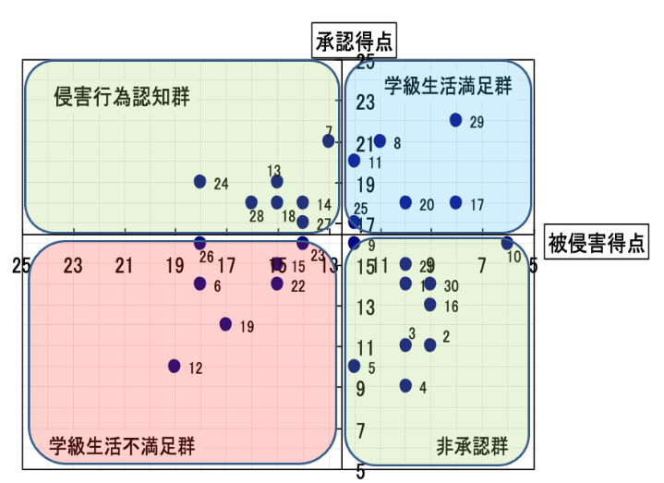
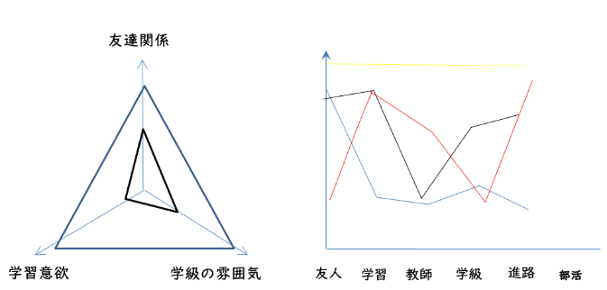
アンケートツール（Q-U)を活用したアセスメント
【やる気のあるクラスをつくるためのアンケート
「友達関係（友人との関係）」
「学習意欲」
「学級の雰囲気（学級との関係）」
「（教師との関係）」
「（進路意識）」
「（部活との関係）」
※（ ）は中学校用、高等学校用のみ
【いごこちのよいクラスにするためのアンケート】
「承認」「被侵害」
Notes:
ここではアセスメントツールの一つである「楽しい学校生活を送るアンケートＱ－Ｕ」を例として解説する。
Ｑ－Ｕは、「学級満足度尺度」と「学校生活意欲尺度」の2つの下位尺度から構成される標準化された心理尺度である（Hyper-QUでは「日常の行動を振り返るアンケート」（ソーシャル・スキル尺度）が加わる）。
たとえば、いごこちのよいクラスにするためのアンケート（学級満足度尺度）では、「承認」と「被侵害」に関する認知が測定され、その組み合わせで4群（学級生活満足群、非承認群、侵害行為認知群、学級生活不満足群）にカテゴリ化され援助ニーズを知るための資料が得られる。
また、やる気のあるクラスをつくるためのアンケート（学校生活意欲尺度）では、友人関係、学習意欲、学級の雰囲気、教師との関係、進路意識、部活との関係などに関するモラール（士気）についての資料が得られる。
測定されるそれぞれの要因についての結果は、児童生徒の学校生活に関する認知を自己報告によって得るものであるため、個々の児童生徒の適応状態を知るための資料となるとともに、児童生徒の反応に注目して見ると、環境としての学級集団の状態をアセスメントする資料となる。
また、学級のリーダーが分布のどこに位置するかなどは、学級集団の状態を理解するフレームになる。例えば、周りから選ばれたリーダーが「学級生活満足群」に位置すれば、承認が高いことから、仲間から認められ協力するフォロアーがいること、被侵害が低いことから、からかわれたり嫌なことをされたりすることがない集団状態であると推測できる。その逆に、学級のリーダーが「学級生活不満足群」に位置する場合は、リーダーが承認されておらず被侵害も起きている集団状態である可能性を考えることになる。
このように、教師の日常観察で見ている視点が集団を見る枠組み（フレームワーク）になりうる。そのため、「ルール」「リレーション」などの研究から得られている理解の枠組み（フレームワーク）とともに、教師の集団を見る視点を理解のための枠組み（フレームワーク）として積極的に持ち寄って、Q-Uなどのアンケートツールの結果と統合することでアセスメントがより確かになる。

Slide 12
「見る」ということ
「能視化」するためには、物事を「見る」ためのフレーム（枠組み）を豊かにしておくことが求められる。
「可視化」
  見えなかった物事それ自体を、見える物事にすること
「能視化」
  見えなかった物事が見えるようになるように、私自身が変わること
「能視化」では、見える前と見える後とで変化したのは、現象の方ではなくて、それを見る「私」
吉田章宏（1999）「ゆりかごに学ぶ教育の方法」 一莖書房
Notes:
集団の実態に応じた心理教育的援助サービスを行うために、確かな目をもって環境（学級・学校）のアセスメントを行うことが求められている。しかし、学級・ホームルームなどの集団の状態は見えにくい。児童生徒はそれぞれの背景をもつ固有の存在であることや集団になると相互のかかわりの中で集団特有の力動が生まれるため、その状態をとらえるためには見る側の力量が求められる。
吉田章宏（よしだあきひろ）は「見る」ことにはついて「可視化（かしか）」と「能視化（のうしか）」の2つを指摘している。見えなかった物事それ自体を、見える物事にする「可視化」に対して、見えなかった物事が見えるようになるように、私自身が変わることによって見る「能視化」である。試薬やレントゲン撮影など、自然科学では「可視化」できることがあるが、人を理解するといった人間科学においては、ほとんどが「脳視化」するしかないことだというのである。
ある児童の行動をみて、発達障害の困難があるかもしれないと「見る」ことができる先生は、その先生が見える（能視化することができる）だからであり、それは、その先生が発達障害を見る枠組み（フレームワーク）をもつ（もつように変わった）かどうかによる。「『見る』ことができるかどうかは、あなた次第」という厳しい現実かもしれないが、より解像度の高い理解をするためには、見る側が理解のための枠組みを豊かに持っている必要がある。
集団を見るアセスメントの枠組み（フレームワーク）を持つことは、集団の状態を「能視化」することになるとともに、その視点から多様な情報を集めることにつながる。そのため理解のための枠組みをもつことが、それに関連する多様な情報に注目することになり、確かなアセスメントにつながっていくからである。
そのため、複数の教職員が参加してアセスメントを行い、それぞれがもつ理解の枠組み（フレームワーク）を持ち寄り、お互いに多様な枠組み（フレームワーク）を学び合うことが大切である。

Slide 13
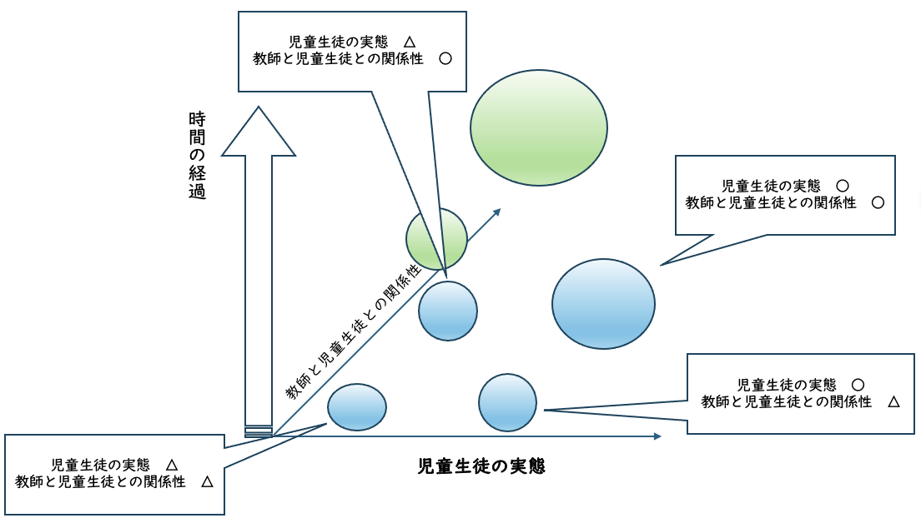
アセスメントツールの活用と心理教育的援助サービス
児童生徒と集団状態を理解する資料を得る
児童生徒の援助ニーズの共通理解
アセスメントの視点を共有する
対応策のアイディアを共有する
教師の支援量の共通理解
方針の共有と協働の形成
「児童生徒の実態」と「教師と児童生徒との関係性」を考慮すると選択できる指導援助は限られる。それに、時間の経過による見通しをもって最適な指導援助を決定していく。
Notes:
学級集団のアセスメントにおいて、児童生徒の実態の把握と同時に、児童生徒は教師とどのような関係性をもっているのかという教師との関係性の要因の把握は重要である。
実態に応じた適切な指導援助は、図のように児童生徒の実態と教師との関係性の2つの要因を考慮して選んでいく必要がある。
たとえば、学級が荒れてきて、掃除などの当番活動がうまくいかず、いつも特定の真面目な児童生徒だけが仕事をしている状態になっているときに、「みんなは本当にそれでいいと思っているのか？」との問いかけに「別に・・・」としらけた雰囲気であることがある。この場合は児童生徒の実態も良好ではなく、教師との関係性も良い状態ではない可能性がある。選ぶべき適切な指導は、丁寧に信頼される担任として認められることを積み重ねていくこととなるかもしれない。
冷静に現状においてできる支援を見いだしていくためには、児童生徒の実態と同時に教師との関係性の要因を含めてアセスメントを行う必要がある。
「みんなは本当にそれでよいと思っているのか？」という指導は大切である。しかし、それは児童生徒の実態と教師との関係性が両方とも良好な実態において選択できる指導行動である。教師との信頼関係を構築し児童生徒を育て実態を改善しつつ、そのような集団に自律的な改善を迫るような指導ができるようにしていきたい。そのような視点に立って、時間軸を加えて児童生徒の実態と教師との関係性の変容を見通しながら、アセスメントを継続していくことが重要である。
このような現状に応じた指導援助を選び、時間軸をもって見通しに基づく実践をしていくためには、学校の教職員全員が共通認識をもつ必要がある。環境としての学級・学校のアセスメントをする機会に、複数の教職員が参加して情報交換と理解のための枠組みの共有をする過程は、児童生徒の個と集団の課題についての共通理解と共通認識づくりをすることを通して、学校体制づくりの基盤になることを意識したい。
アセスメントの目的は、得られた結果を児童生徒への適切な心理教育的援助サービスにつなげることである。そのためには、教職員が協働して同じ目標に向かって実践することが必要である。しかし、教職員がチームとして協働して実践することは、多忙化が進む学校現場において新たな負担が増えることになるため実現することは容易でない。そのような現状でチーム学校として対応するためには、児童生徒の課題の確かな共通理解と課題の解決のために必要な教育実践についての共通認識が不可欠である。アセスメントの過程で教職員それぞれの理解を出し合いながらアセスメントツールなどの資料を活用して考えることを通して、児童生徒や集団の課題について共通理解を形成する機会にすることが大切である。

Slide 14
【演習2】アセスメントの演習（後半：環境のアセスメント）
〔目的〕
学校内で集めたアセスメントの情報の裏付けとして、アンケートツールの結果を活用する。
アンケートツールの結果と日常の関わりや観察で得られた情報を統合して実態を把握し、援助方針や具体的な援助案を考える。
〔手順〕
(1)（演習１）の「事例の概要」と援助資源チェックシート、援助チームシートのA～Cまでに加え、ケイタさんの所属する学級の状態についての情報を確認する。（３分）
(2)アンケートツールの結果【アンケートツールの集計結果（主な情報）】と（１）で確認した学級の状態についての情報、学級でのケイタさんの状況を統合して理解可能なことを思いつく限り【アンケートツールの結果から理解できる情報】欄に記入する。（10分）
(3)(2)でメモした情報をもとに、アンケートツールの結果と学級集団の情報及び、ケイタさんのこれまでの情報を統合して、ケイタさんの所属する学級とケイタさんの学級での状況をどのように理解することができるかを援助チームで検討する。（７分）
(4)(3)で共通理解した学級集団とケイタさんの学級での状況（と演習１でのケイタさんの理解）をもとに、援助案についての意見交流をする。（５分）
Notes:
【演習２】アセスメントの演習（後半：環境のアセスメント）
演習２の目的は、
学校内で集めたアセスメントの情報の裏付けとして、アンケートツールの結果を活用する。
アンケートツールの結果と日常の関わりや観察で得られた情報を統合して実態を把握し、援助方針や具体的な援助案を考える。
手順は、
(1)（演習１）の「事例の概要」と援助資源チェックシート（テキストp.24）、援助チームシートのA～C（テキストp.23）までに加え、ケイタさんの所属する学級の状態についての情報を確認する。（３分）
(2)アンケートツールの結果【アンケートツールの集計結果（主な情報）】（テキストp.27、p.30）と（１）で確認した学級の状態についての情報、学級でのケイタさんの状況を統合して理解可能なことを思いつく限り【アンケートツールの結果から理解できる情報】欄に記入する。（５分）
理解のための観点としては、
①学級集団の生徒の心理面、社会面、身体・健康面の課題の状況
（自己肯定感の低い生徒、攻撃性のある生徒、感情のコントロールの難しい生徒などの状況等）
②ルールとリレーションの視点から見た集団の状態
③ケイタさんと学級のメンバーとの関係、リーダーとフォロアーの状況、学習・進路意識、教師との関係等
(3)(2)でメモした情報をもとに、アンケートツールの結果と学級集団の情報及び、ケイタさんのこれまでの情報を統合して、ケイタさんの所属する学級とケイタさんの学級での状況をどのように理解することができるかを援助チームで検討する。（７分）
(4)(3)で共通理解した学級集団とケイタさんの学級での状況（と演習１でのケイタさんの理解）をもとに、援助案についての意見交流をする。（５分）

Slide 15
手順（１）
手順(1)
（演習１）の「事例の概要」と援助資源チェックシート、援助チームシートのA～Cまでに加え、ケイタさんの所属する学級の状態についての情報を確認する。（３分）
【学級に関する情報】
学習や集団生活に苦戦するケイタさんに傷つく言葉をかけたり、ケイタさんのことをわざと避けたりる生徒がいる。また、ケイタさんが過敏な反応をすることに構わず心ない言動でかかわり、泣き出したり手を出したりするような状況を見て面白がっている生徒が複数いる状態である。また、ケイタとのトラブルには直接は関わらない周りの生徒たちは、トラブルをとめたり教師に相談したりせず、しらっとした態度でかかわり合うことを避ける様子である。ただし、学級の中には、ケイタのことを心配したりトラブルが起きる学級の雰囲気を気にかけている生徒もいる
入学してくる２つの小学校のうち、片方の小学校で６年生のときに学年全体が荒れて落ち着かなくなっており、その中心メンバーがこの学級にいる。もう一方の小学校から来た生徒も教師の指導に対して不満そうにしたり従わなかったりする生徒が複数いる。
全体として中学生としては幼い感じで感情のコントロールが難しかったり、集団生活で必要なルールやマナーを学んでいなかったりするため、人とのかかわり方について一つ一つ理由を説明しながら教えていかなければならない。
学級のリーダーは真面目に学級をまとめようとするが、それに対して協力的な生徒とそうでない生徒に分かれてしまっている。
Notes:
手順の（１）
ケイタさんの所属する学級の状態についての情報を確認しましょう。
【学級に関する情報】を読み上げますので、気になる情報は下線を引くなどマークして一緒に確認してください。時間は３分です。
学習や集団生活に苦戦するケイタさんに傷つく言葉をかけたり、ケイタさんのことをわざと避けたりる生徒がいる。また、ケイタさんが過敏な反応をしているにもかかわらず心ない言動でかかわり、泣き出したり手を出したりするような状況を見て面白がっている生徒が複数いる状態である。また、ケイタさんとのトラブルには直接は関わらない周りの生徒たちは、トラブルをとめたり教師に相談したりせず、しらっとした態度でかかわり合うことを避ける様子である。ただし、学級の中には、ケイタさんのことを心配したりトラブルが起きる学級の雰囲気を気にかけている生徒もいる
入学してくる２つの小学校のうち、片方の小学校で６年生のときに学年全体が荒れて落ち着かなくなっており、その中心メンバーがこの学級にいる。もう一方の小学校から来た生徒も教師の指導に対して不満そうにしたり従わなかったりする生徒が複数いる。
全体として中学生としては幼い感じで、感情のコントロールが難しかったり集団生活で必要なルールやマナーを学んでいなかったりするため、人とのかかわり方について一つ一つ理由を説明しながら教えていかなければならない。
学級のリーダーは真面目に学級をまとめようとするが、それに対して協力的な生徒とそうでない生徒に分かれてしまっている。

Slide 16
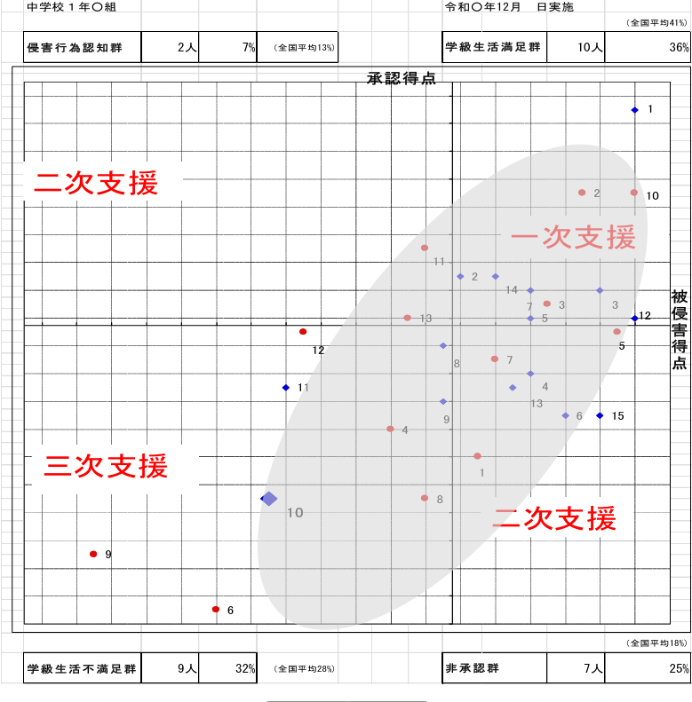
手順（２）①
手順(2)
アンケートツールの結果【アンケートツールの集計結果（主な情報）】と手順(1)で確認した学級の状態についての情報、学級でのケイタさんの状況を統合して理解可能なことを思いつく限り【アンケートツールの結果から理解できる情報】欄に記入する。（10分）
Notes:
手順（２）です。
アンケートツールの結果【アンケートツールの集計結果（主な情報）】と（１）で確認した学級の状態についての情報、学級でのケイタさんの状況を統合して理解可能なことを思いつく限り【アンケートツールの結果から理解できる情報】欄に記入します。
時間は10分です。
まず、テキストp.30のアンケートツールの結果のプロット図をみてください。
使用したアンケートツールは、「楽しい学校生活を送るためのアンケートQ-U」で実施時期は、12月です。
集計された「承認得点」と「被侵害得点」によって、このようなプロット図が作成されます。

Slide 17
手順（２）②
①学級集団の状態の理解に関する結果
・承認と被侵害の2つの得点による座標プロット（テキストp.30）では、全国平均に比べて非承認群と学級生活不満足群に位置する生徒の割合が高く、分布の状態から「不安定型」と考えられる結果であった。
・リーダーの生徒（男子３番・女子１０番：☆印）は、学級生活満足群に存在していた。
・アンケートの各質問項目への反応に注目すると、「無視されたり冷やかされたりすることがある」といった被侵害感に関する項目にネガティブな反応をして被侵害得点が高い領域（「侵害行為認知群」「学級生活不満足群」）にいる生徒が複数存在する。
・また「友人から認められているかどうか」「学級内に居場所があるかどうか」といった承認感に関する得点は生徒によりばらつきがあり、承認得点が高い領域（「学級生活満足群」「侵害行為認知群」）と承認得点が低い領域（「非承認群」「学級生活不満足群」）に生徒が散らばっていた。
・「自分が所属する学級の関係性について」や「学級生活に安心感をもっているか」を見る質問項目では、ポジティブな回答の生徒が多い一方で、一部ではネガティブな回答をする生徒も散見された。
・「クラス行事・活動への参加意欲」を問う項目では、生徒によって回答へのばらつきが見られた。
・「授業内容の理解度」を問う項目では、1/3の生徒がネガティブな回答をしており、「学習意欲・自主性」を問う項目ではネガティブな回答をする生徒が多かった。
・「登校への意欲」を聞く項目に、ネガティブな回答をする生徒が複数見られ、その中には、ふざけやからかいなどの被侵害感が高くないにも関わらず、学校生活を回避する感情を持つ生徒が含まれていた。
・「親しみやすい教師や、相談できる教師がいるか否か」を問う項目については学級平均が低く、ネガティブな回答をしている生徒が複数いる結果であった。
・ケイタさんに傷つくような言葉を投げかけたり、わざと避けるような攻撃をする男子２名（男子１番、11番：▲印）の回答には、極端に良好な回答や「３（どちらともいえない）」に偏っていた。
Notes:
テキストp.27の【アンケートツールの集計結果（主な情報）】「①学級集団の状態の理解に関する結果」を読み上げます。
結果のプロット図を確認し、手順（１）の【学級に関する情報】と照らし合わせながら、集団の状態と課題の理解として考えられることをテキストの「アンケートツールの結果から理解できる情報」欄にメモしてください。
その際に、手順（１）で確認した【学級に関する情報】とアンケートツールの結果が整合することによって理解が支持されることもありますし、また、【学級に関する情報】と整合しない結果であることもあります。整合しない結果に疑問が生じた場合は、了解可能なあらたな理解を考えるようにしてください。
「～の可能性もあるのではないか」といった仮説でまったくかまいません。
アセスメントのための重要な気づきにつながります。

Slide 18
手順（２）③
②ケイタさんの状況の理解に関する結果
・ケイタさん（男子10番：◆印）は、承認得点が低く、被侵害得点が高い「学級生活不満足群」に位置していた。
・ケイタさんは「からかわれたり耐えられない悪ふざけがあるかどうか」を見る質問項目にネガティブな回答をしていた。また、「クラス内で浮いたり孤立したりしていると感じているかどうか」を見る質問項目にもネガティブな回答をしていた。さらに、「登校への意欲」を見る項目にもネガティブに反応していた。
・ケイタさんは、「遊んだり話をしたりする友人がいるかどうか」を見る質問項目には、ポジティブな回答をしているものの「自分が所属する学級の関係性についての認知」や「学級生活に安心感をもっているか」を見る質問項目には、ポジティブな回答をしていない。
・ケイタさんは、「友人関係をつくっていくことに関する認知」を見る質問項目には、極端にネガティブな回答をしている。
・ケイタさんは、「教師との関係についての認知」を見る質問項目にはポジティブな回答をしているものの、「教師と話をしたり相談したりする関係があるかどうか」を見る質問項目には、ポジティブな反応をしていない。
・ケイタさんは、「授業での学習内容の理解についての認知を見る質問項目」に極端にネガティブな回答をしているほか、「自分の進路についての認知を見る質問項目にもネガティブな反応である。
Notes:
テキストp.27【アンケートツールの集計結果（主な情報）】「②ケイタさんの状況の理解に関する結果」を読み上げますので、先ほどと同じように、結果のプロット図を確認し、手順（１）の【学級に関する情報】と照らし合わせながら、集団の状態と課題と合わせてケイタさんの学級内での状況の理解として考えられることをテキストの「アンケートツールの結果から理解できる情報」欄にメモしてください。
その際、ケイタさんの抱える困難やいじめや孤立などの学級のメンバーとの関係の課題、不登校のリスクに関する理解などをアセスメントの観点としてください。また、課題だけでなく、援助資源につながるような理解が可能な場合もメモしてください。
少し時間をとりますので、できるだけ多様な視点から考えてみてください。
テキストには、【アセスメントの手引】として「①学級集団の理解」と「②学級でのケイタさんの状況」がありますので参考にしてください。

Slide 19
手順３①
手順３
手順(2)でメモした情報をもとに、アンケートツールの結果と学級集団の情報及び、ケイタさんのこれまでの情報を統合して、ケイタさんの所属する学級とケイタさんの学級での状況をどのように理解することができるかを援助チームで検討する。（７分）
参考：アセスメントの手引①
【学級集団の理解】
承認と被侵害の2つの得点による座標プロットでは、被侵害得点が高い生徒が複数存在している結果は、実際にからかいや悪ふざけが発生している可能性を示す。
承認得点が高い生徒がいる一方で低い生徒が複数存在する結果からは、学級内に居場所があり認められていると感じている生徒と、そうでない生徒に分かれていてお互いに認め合うようなかかわりは学級全体に広がっていない可能性が推測できる。
リーダーの生徒が学級生活満足群にカテゴリ化されている結果からは、リーダーとしてふざけやからかいを受けることや孤立することはなく（被侵害得点が低いため）、メンバーから認められている（承認得点が高いため）と推測でき、リーダーを中心にまとまっていくことができる集団の状態である可能性があると考えられる。
「自分が所属する学級の関係性について」や「学級生活に安心感をもっているか」「クラス行事・活動への参加への意欲」など、学級についての認知を問う質問項目への回答が生徒によってばらついている結果からは、誰もが安心して楽しく生活できる集団ではない可能性が推測できる。
「登校への意欲」を聞く項目に、ネガティブな回答をする生徒が複数見られる結果からは、それらの生徒の承認や被侵害、友人関係、学級集団についての認知を問う質問項目への回答と合わせてみると、集団の状態が良好でないために登校への意欲が低下している生徒が出てきている可能性を考える必要がある。
承認、被侵害、友人、学級等に関する回答がネガティブではないのに、登校への意欲が低下している生徒がいる結果からは、学校生活以外の家庭環境や生育環境に起因する課題を抱えている生徒が複数存在する可能性が推測できる。
Notes:
手順(2)でメモした情報をもとに、アンケートツールの結果と学級集団の情報及び、ケイタさんのこれまでの情報を統合して、ケイタさんの所属する学級とケイタさんの学級での状況をどのように理解することができるかを援助チームで検討します。
近くの参加者と４人でグループをつくってください（３～５人グループ可）。
時間は７分です。
※参加者の発言の機会を確保するために１グループを５人までにする。
※アセスメントに慣れていない参加者の場合は、意見が出ずに停滞する可能性があるため３人グループを避ける。

Slide 20
手順３②
参考：アセスメントの手引②
【学級でのケイタさんの状況】
「からかわれたり耐えられない悪ふざけがあるかどうか」と「クラス内で浮いたり孤立したりしていると感じているかどうか」を見る質問項目にすべてネガティブな回答をしている結果は、そのような侵害行為があると認知していることを示しており、いじめの可能性があると推測できる。
「登校への意欲」を見る質問項目にネガティブな回答からは、不登校につながるリスクがあることを考える必要がある。
「遊んだり話をしたりする友人がいるかどうか」を見る質問項目にポジティブな回答をし、「自分が所属する学級の関係性についての認知」や「学級生活に安心感をもっているか」を見る質問項目には、ポジティブな回答をしていない結果からは、少人数の決まった友人はいるものの、それ以外のメンバーとは良好な関係を持てていない可能性が推測できる。
「友人関係をつくっていくことに関する認知」を見る質問項目に極端にネガティブな回答している結果からは、対人関係を形成してくことに苦手意識をもち、そのような自分自身に不全感を持っている可能性が推測できる。
「教師との関係」についてはポジティブな回答をしているが、「教師と話をしたり相談したりする関係があるかどうか」を見る質問奥目にはポジティブな反応をしていない結果は、担任などの特定の教師との良好な関係を持ちながらも、いじめ被害や自分の悩みなどを相談するまでには至っていない可能性が推測できる。このような大人との関係性の認知は、その根底に生育環境の中で形成された基本的な「他者不信」がある可能性を推測する資料となる。
「授業での学習内容の理解についての認知を見る質問項目」に極端にネガティブな回答をしているほか、「自分の進路についての認知を見る質問項目にもネガティブな反応をしている結果からは、学習や進路についても悩みを抱えている可能性が推測できる。
Notes:
テキストには、【アセスメントの手引】として「①学級集団の理解」と「②学級でのケイタさんの状況」がありますので参考にしてください。

Slide 21
手順４
手順４
手順(3)で共通理解した学級集団とケイタさんの学級での状況（と演習１でのケイタさんの理解）をもとに、援助案についての意見交流をする。（５分）
参考：事例の理解と支援の方針（例）
アンケートツールの集計結果から推測される情報と学級の状況についての観察・面接等による情報を統合すると、学級集団のルールとリレーションの段階は、ルール：レベル２、リレーション：レベル２と考えられる。ケイタさんに傷つくような言葉をかける生徒とそれを見て面白がっている生徒が複数おり、それをとめようとする生徒が出てきづらい状態と考えられる。学級のまわりの生徒とのトラブルがケイタさんの安全感を脅かし過剰な反応につながると同時に、心理面、社会面、身体・健康面の発達に課題をかかえていて攻撃性のあるまわりの生徒が面白がってさらにちょっかいをかける悪循環が起きていると理解できる。
ケイタさんへの支援を行う際には、この悪循環をとめることが必要である。短期的には、①侵害行為の背景にある攻撃性につながる大人不信、自己不信の課題をもつ生徒に対して教師が丁寧にかかわりながら大人不信をやわらげ信頼関係を基盤とした指導ができるようにする。②学級全体に対して、お互いに安全、安心が感じられるようなかかわりのために必要なかかわり方を教示し、機会を捉えて経験を通して学ばせていくことから始めて行くことが求められる。
中長期的にケイタさんへの発達支持的な支援を実現するためには、安全、安心が確保された環境において、良好な生徒同士のかかわりの中で、多様な人とのかかわりを豊かに経験させていくことが必要である。そのためにはアセスメントに基づいて集団の現状と課題に応じたルールとリレーションづくりのための実践を行っていくことが求められる。
Notes:
手順４では、手順(3)で共通理解した学級集団とケイタさんの学級での状況（と演習１でのケイタさんの理解）をもとに、援助案についての意見交流をします。時間は５分です。
可能性として考えられる理解に基づいて、「～なっているとすれば、ーーという援助の方法もよいかもしれない」といった援助案で構いません。
実際のアセスメントにおいても、そのようなたくさんの案のなかから、実態に適合した見通しのもてる援助の方法が見出されていきます。
演習の事例であるため、実際の学級の生徒の様子を見ることはできない状態の限られた情報だけからアセスメントをおこなう難しさがあったと思います。
また、援助案についても同様に、担任教師や学級集団の細かい雰囲気などの情報がないと考えにくところがあるかと思います。
実際のアセスメントにおいては、学級の生徒の姿や言動などに接している状態で、これまでのかかわりのなかで得られている情報もあるため、理解も援助案の検討も今日の事例の検討よりもずっとやりやすいはずです。
アンケートツールの結果を用いて、「個」と「集団」の現状と課題について理解し援助案を見出すアセスメントの演習をしました。
このアセスメントの情報は、次の時間の「チーム支援におけるコンサルテーション・コーディネーション」の演習3でおこなうチーム援助のための事例検討でも活用してください。

Slide 22
引用文献(前半）
石隈利紀 (1999) 『学校心理学―教師・スクールカウンセラー・保護者のチームによる心理教育的援助サービス』誠信書房
石隈利紀・田村節子 (2018) 新版石隈・田村式援助チームシートによるチーム援助入門―学校心理学・実践編 図書文化
石隈利紀・家近早苗（2021） スクールカウンセリングのこれから 創元社
松本真理子・森田美弥子 （2018）心理アセスメントー心理検査のミニマム・エッセンス ナカニシヤ出版
田中教育研究所（編）（20243）田中ビネー知能検査ⅥV 田研出版株式会社
田村節子・石隈利紀（2013）『石隈・田村式援助チームシートによる実践チーム援助―特別支援教育編』図書文化
辻井正次（2015）SP感覚プロファイル 日本文化科学社
辻井正次・村上 隆（2014）VinelandTM-II適応行動尺度 日本文化科学社
日本文化科学社 （2022b） 日本版WISC－V理論・解釈マニュアル
日本KABC-IIアセスメント学会 日本版KABC-IIの取り扱いと検査結果報告について【注意点】

Slide 23
引用文献（後半）
粕谷貴志（2025）学校・学級の荒れ『学校心理学事典』日本学校心理学会編 丸善出版
河村茂雄（2025）「子どもたちの行動を決める学級の『空気』」誠信書房
河村茂雄（2006）「学級づくりのためのQ-U入門―楽しい学校生活を送るためのアンケ-ト』活用ガイド」図書文化
文部科学省（2022）生徒指導提要
吉田章宏（1999）「ゆりかごに学ぶー教育の方法」一莖書房

Slide 24
※資料の一部または全体の
転載，複製，転用等は固く禁じます

